Slide 1
3
Unit 1

Slide 2
Feelings
المشاعر

Slide 3
Talk Time
وقت التحدث

Slide 4
Materials :
Classroom English poster
A puppet
My Family and Other People poster

Slide 5
Strategy
Find your partner :
Before class, write the numbers from 1–10 on the cards. There must be two cards for each number. Hand the cards to the students secretly. Tell them that they have to find their partner and join the line. The students stand up and call out their turn, using the number on their card until they find the student with the same number . Once they find their partner, they should take their place in line and start practicing the talk on page 4

Slide 6
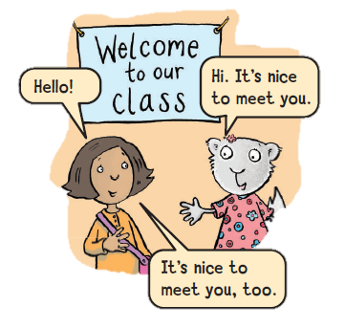
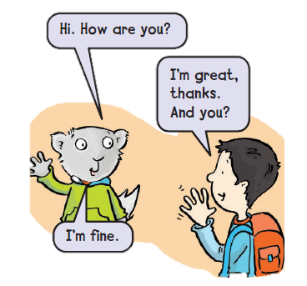
1
Listen and do
استمع ثم كرر

Slide 7
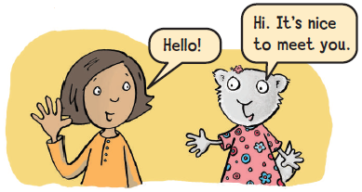
2
Practice the talks in pairs
تدرب على المحادثة مع زميلك
Practice with actions
تدرب باستعمال الحركات والايحاءات
3

Slide 8
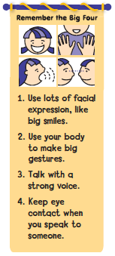
Remember the Big Four
تذكر قوانين التحدث الأربع
1. Use lots of facial expression, like big smiles.
استعمل تعابير الوجه المناسبة ، مثل الابتسامة
2. Use your body to make big gestures.
استعمل لغة الجسم المناسبة
3. Talk with a strong voice.
تحدث بصوت قوي و واضح
4. Keep eye contact when you speak to someone.
حافظ على التواصل بالعين عن تحدثك مع الشخص الاخر

Slide 9
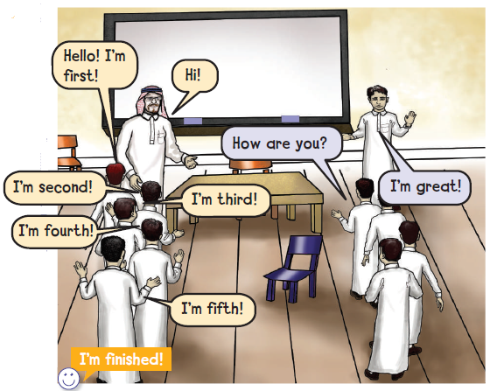
وقت المرح
4
Greeting Line طابور التحية
Talk to the teacher and leader. تحدث إلى المعلم والطالب القائد

Slide 10
Goal Check
التحقق من الهدف

Slide 11
الهدف :
أن يحيّ الطالب معلمه وأن يسأل عن أحواله
أن يقول الطالب أعداد الترتيب بشكل صحيح

Slide 12
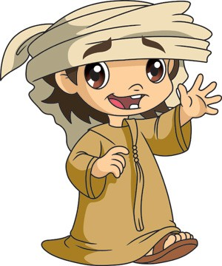
Have a nice day
See you next class

